Slide 1
Организация развивающей предметно -пространственной среды в МКДОУ «Ласточка» с.Атланаул
Октябрь 2020год

Slide 2
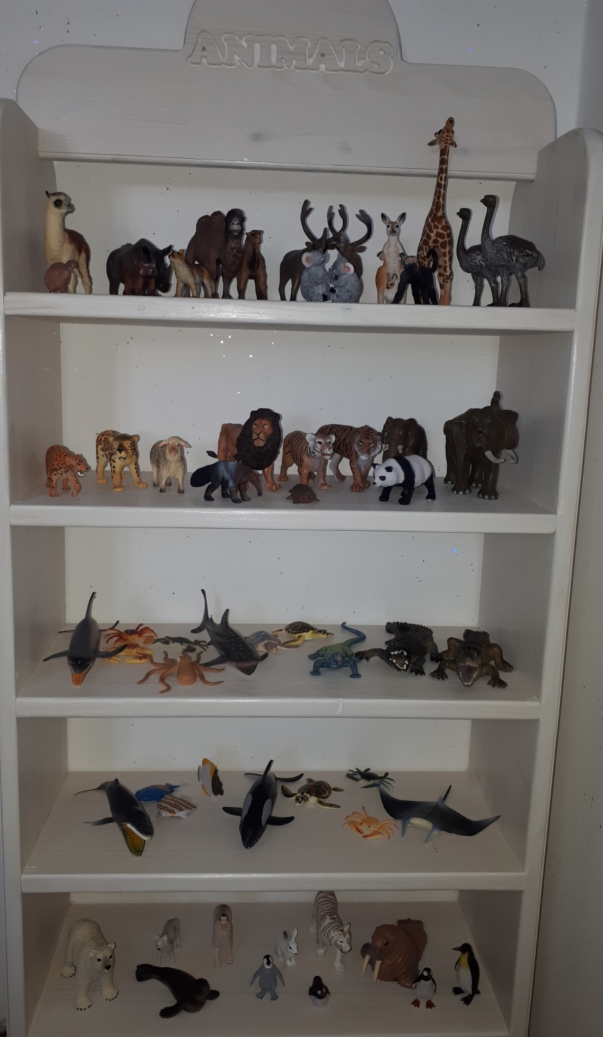
Для знакомства детей с животным миром была приобретена большая коллекция животных жарких стран, северного полюса, подводного мира….

Slide 3
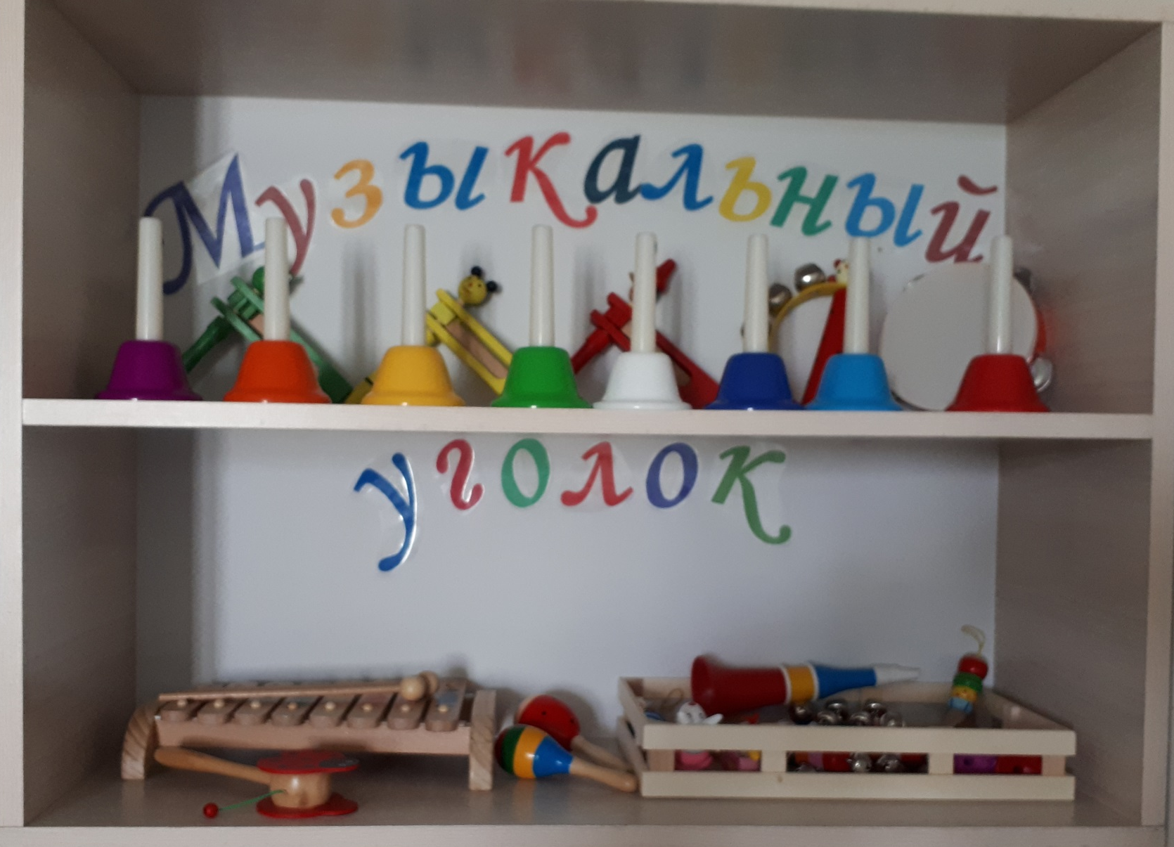
Для музыкальных инструментов есть « Музыкальный уголок». Дети на занятиях и вне занятий могут знакомиться с музыкальными инструментами, играть на них.

Slide 4
Богат и мир театра. Есть куклы Бибабо, пальчиковые куклы из фетра, пальчиковые куклы из картона, браслеты куклы на запястье. Умение играть по ролям развивает речь ребёнка и раскрепощает его, делает его более общительным.

Slide 5
Для профилактики плоскостопия мы используем специальные массажные коврики, они не только полезные, но и красивые.

Slide 6
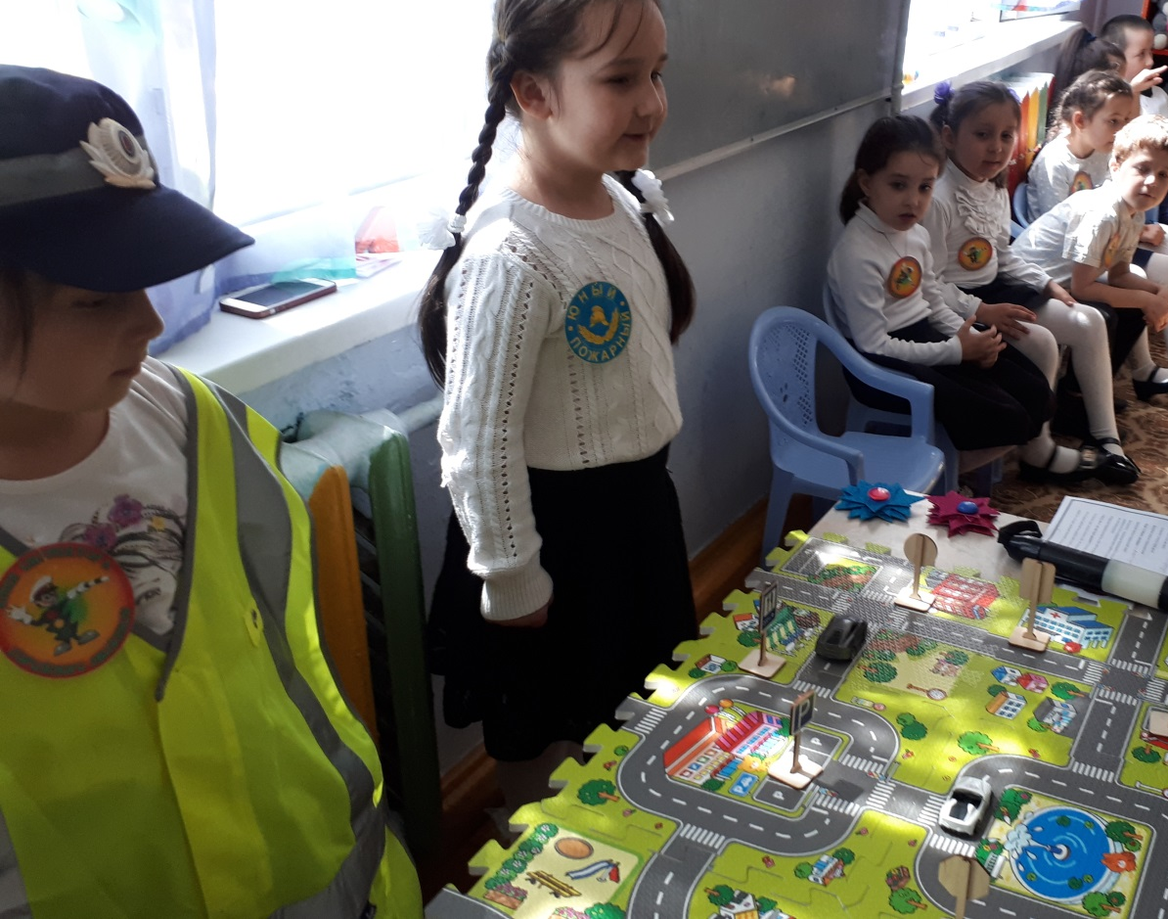
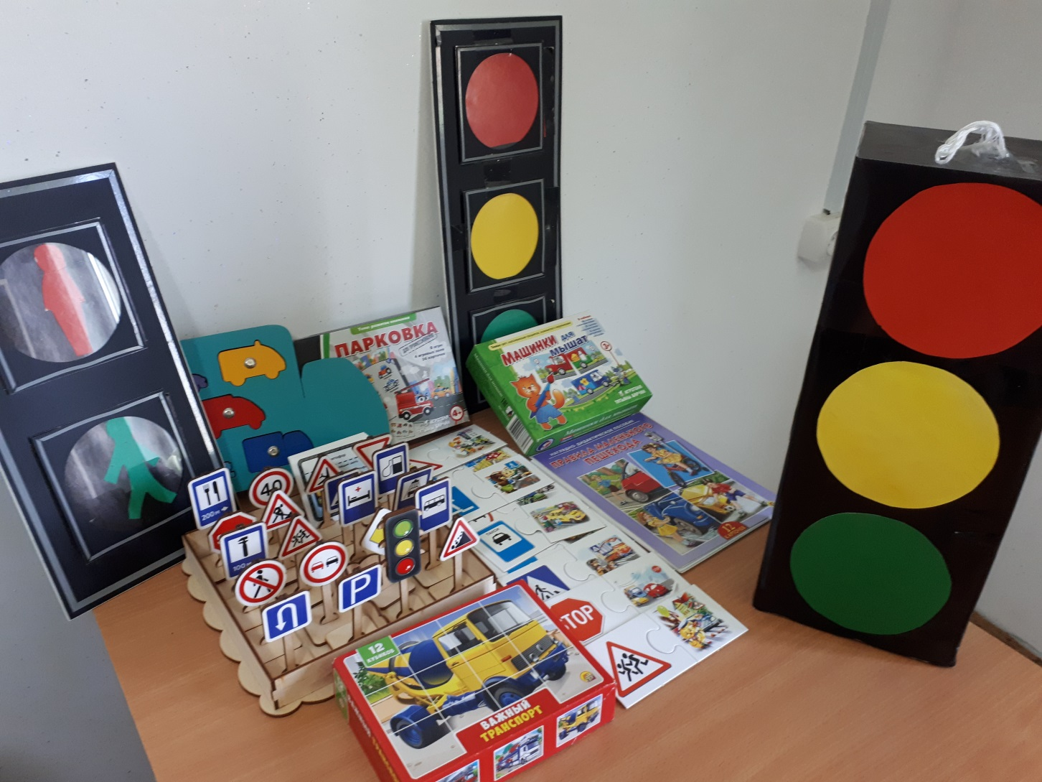
ПДД изучают дети круглый год. Помогают им в этом коврики, пазлы, знаки дорожные, игры, карточки.

Slide 7
Как же изучать математику без досок Никитина. Есть все уровни сложности.

Slide 8
Для получения ЭМП имеется целый арсенал игрового развивающего материала. Очень богат дидактический материал сделанный своими руками. Настольные игры развивают усидчивость ребёнка, что очень важно при подготовке ребёнка к школе.

Slide 9
Развитию мышления ребёнка помогает много развивающих игрушек, над которыми и взрослый сломает голову.

Slide 10
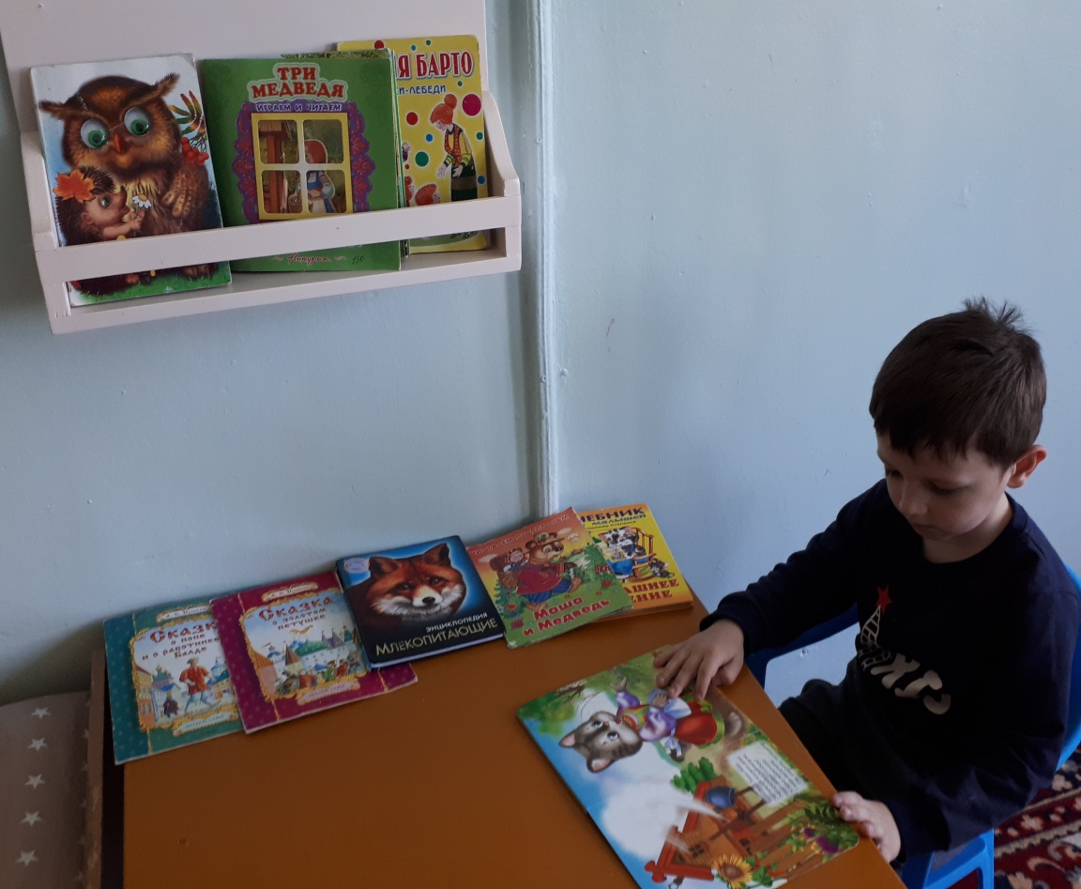
Постоянно пополняется запас книг для чтения. Без любимых сказок никуда!!! Сказки – это наше всё!!!

Slide 11
С первой младшей группы развиваем у детей мелкую моторику рук. Очень много игр сделано своими руками. Развивая кончики пальцев – мы развиваем мозг ребёнка.

Slide 12
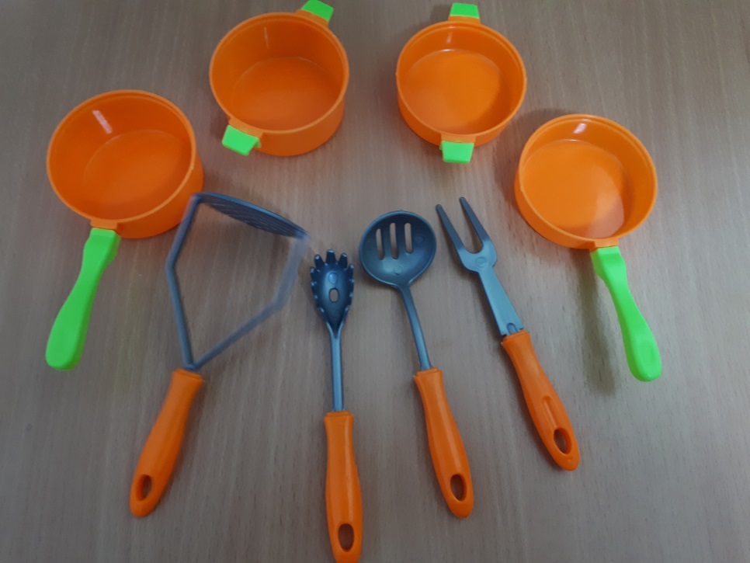
Для гендерного воспитания имеются игрушки для мальчиков и для девочек.

